Slide 1
GLASBENA UMETNOST
GLASBILA
Danes boš ponovil nekaj o glasbilih, o katerih že marsikaj veš ☺

Slide 2
O glasbilih veš že marsikaj. Tokrat bomo le skupaj ponovili, v zvezek pa boš ob koncu naredil še miselni vzorec.
Pa se spomnimo: katera glasbila sploh poznaš? Na hitro jih naštej nekaj.
Da lahko lažje našteješ glasbila, jih „grupiramo“ oz. dajemo v skupine.
Najprej jih razdelimo v večje skupine:
lastna glasbila,
Orffova glasbila,
orkestralna glasbila,
glasbila, ki jih naredimo sami.
V nadaljevanju si bomo ogledali posamezne skupine glasbil.

Slide 3
LASTNA GLASBILA
Le katera glasbila so to?
Pomisli…
To so glasbila, ki jih imamo vedno pri sebi.
Tleskanje
Žvižganje
Ploskanje
Topotanje z nogami
Korakanje
Naše celo telo je lahko glasbilo.

Slide 4
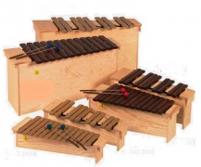
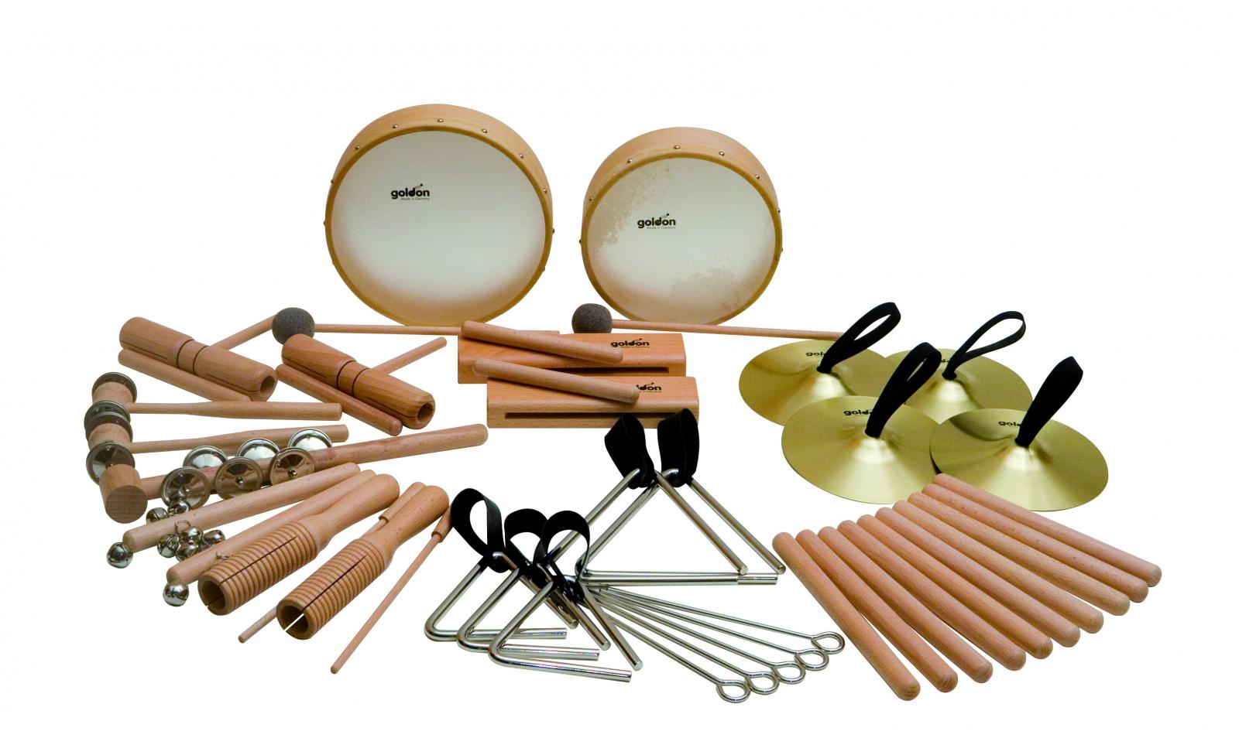
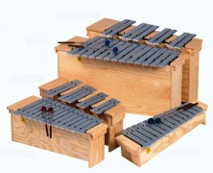
ORFFOVA GLASBILA
Boben
Činele
Triangel
Palčke
Ksilofon
Znaš poimenovati glasbila na fotografijah?
Metalofon
Poznaš po imenu še katera druga Orrfova glasbila in jih morda ni na fotografijah? Lahko si pomagaš z internetom ☺
https://sl.wikipedia.org/wiki/Orffov_instrumentarij

Slide 5
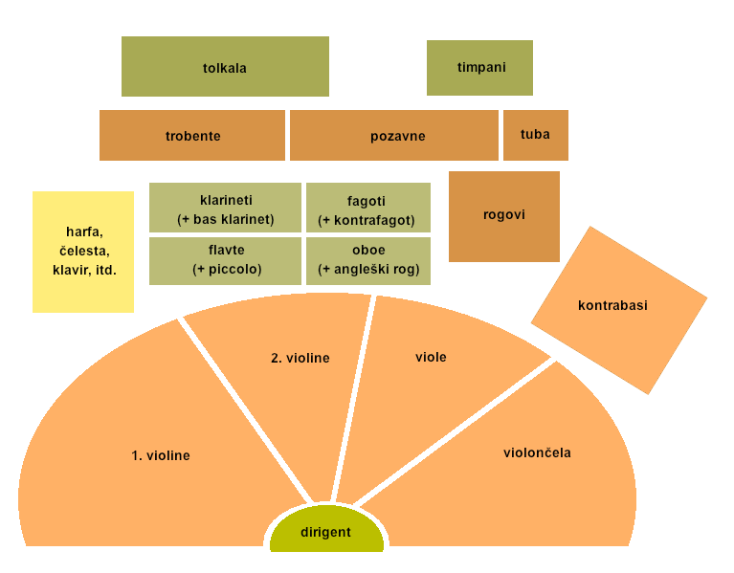
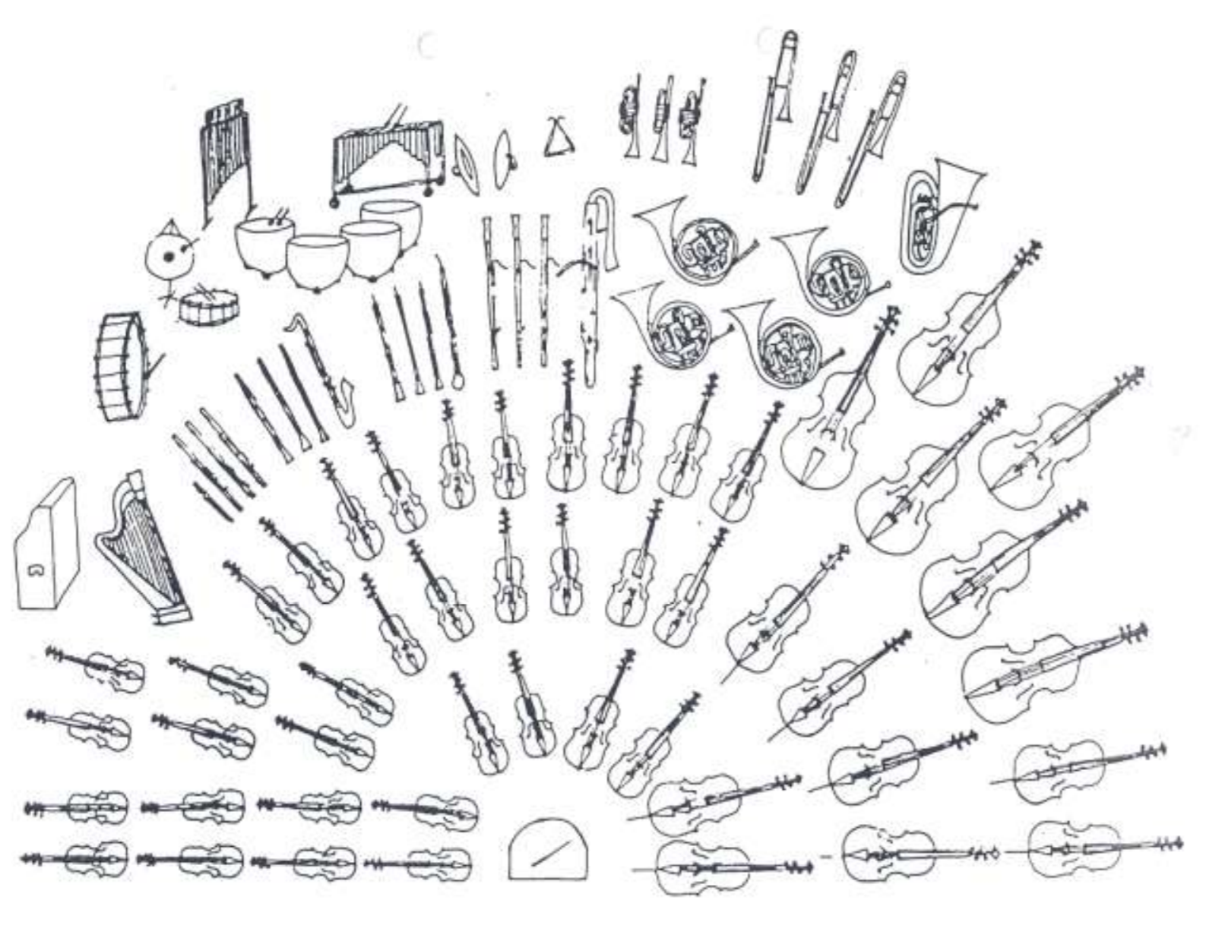
ORKESTRALNA GLASBILA
Delimo jih v več skupin:
trobila,
glasbila s tipkami,
tolkala,
godala,
pihala,
brenkala.

Slide 6
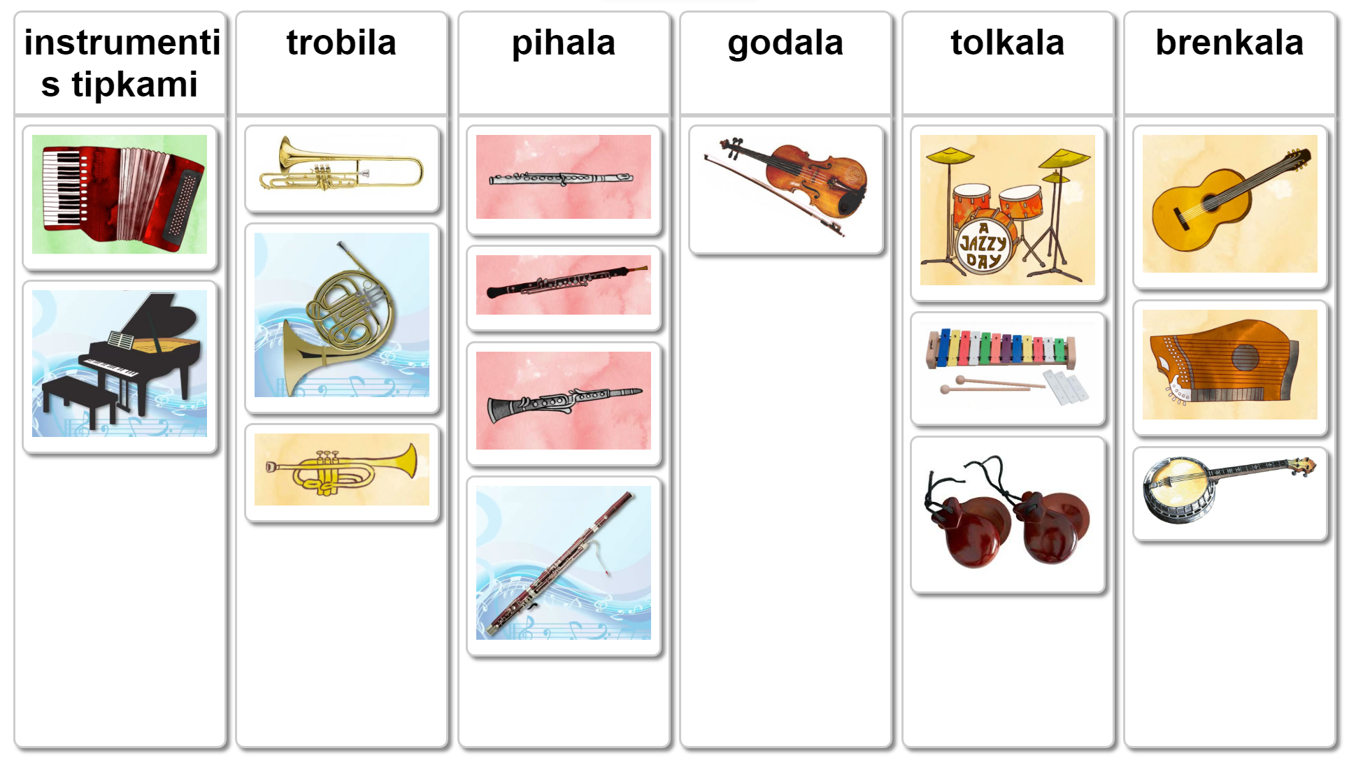

Slide 7
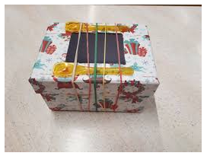
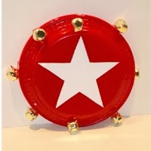
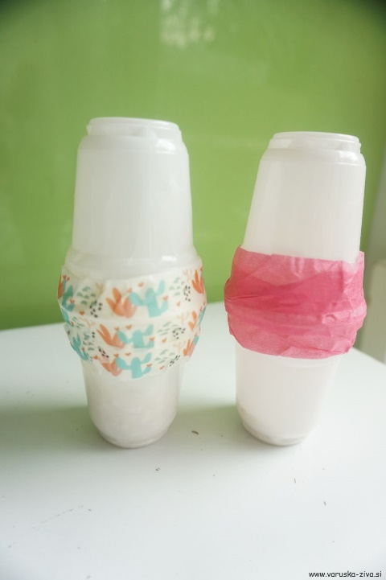
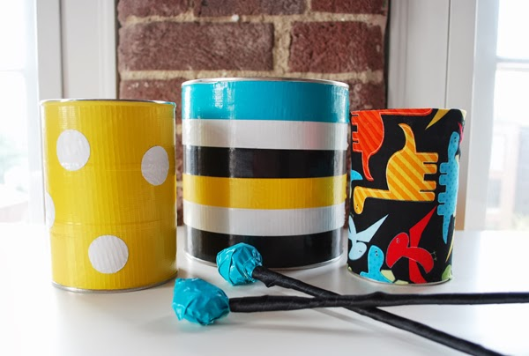
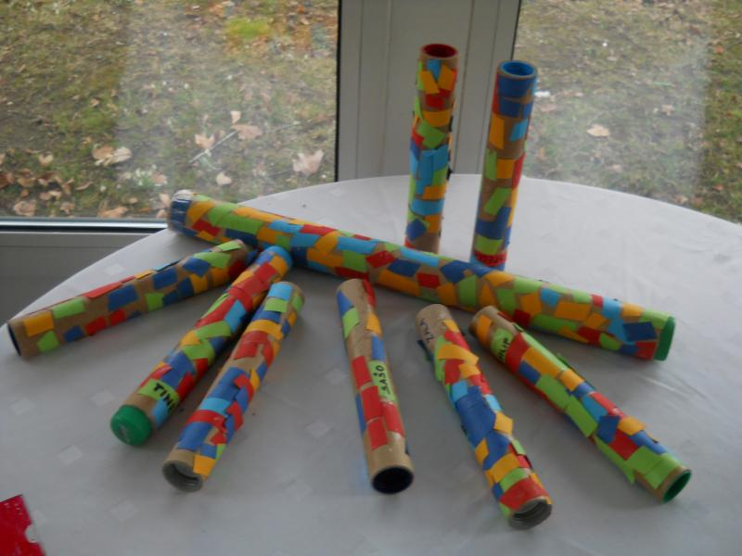
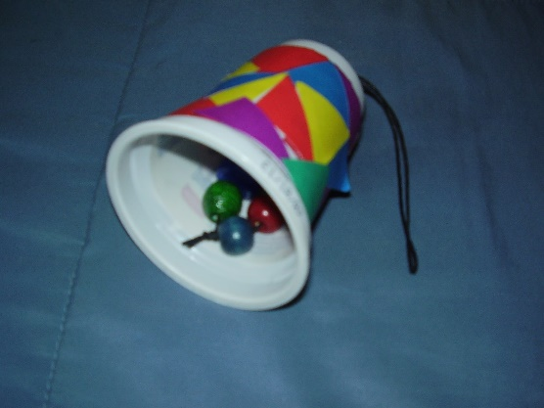
GLASBILA, KI JIH NAREDIMO SAMI
Zdaj pa naredi miselni vzorec v zvezek za glasbeno umetnost (lahko čez dve strani). Če želiš, lahko narediš miselni vzorec tudi na list in le-tega nato prilepiš v zvezek.

Slide 8
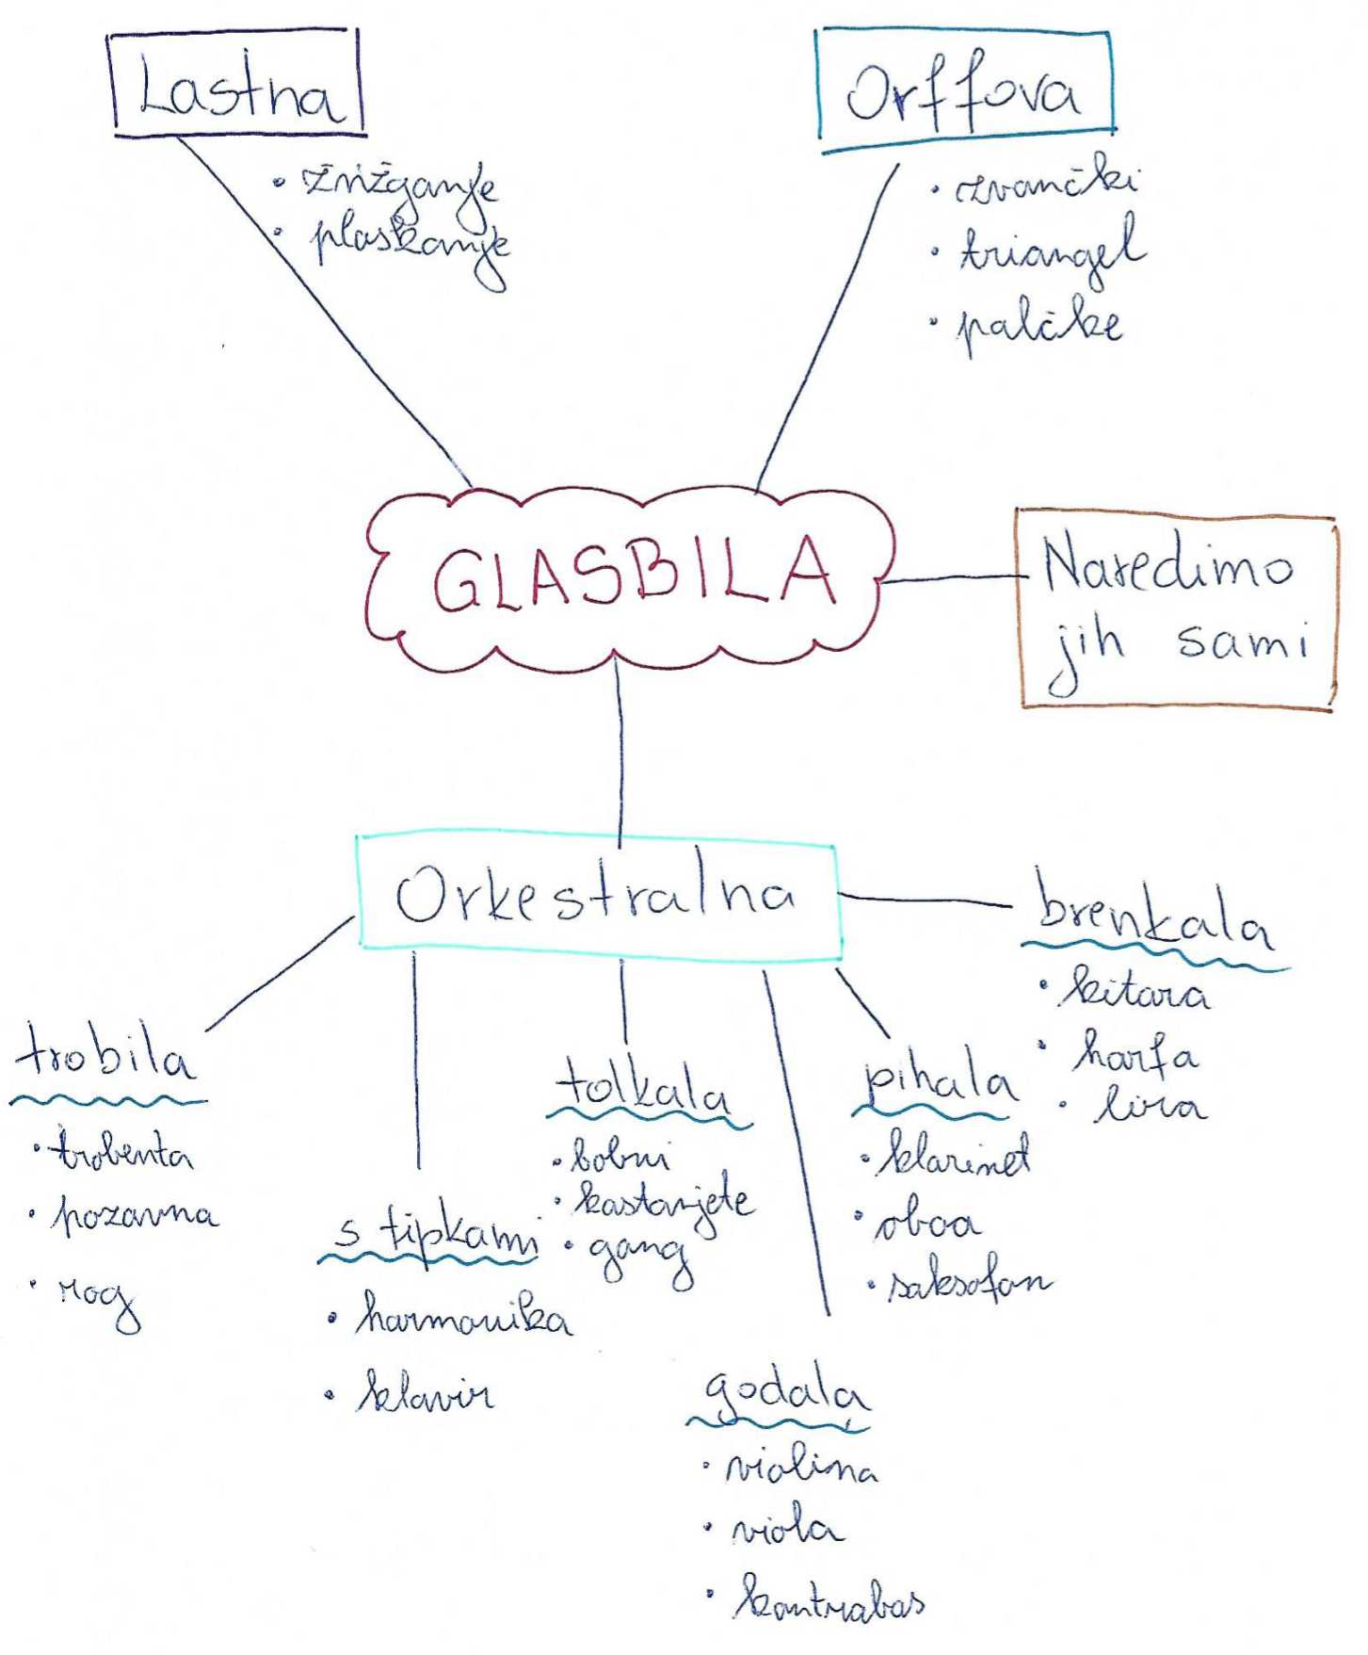
Primer sem naredila tudi sama, lahko si pomagaš z njim in z spodnjimi povezavami☺
https://www.gear4music.si/sl/orkestralno
https://sl.wikipedia.org/wiki/Simfoni%C4%8Dni_orkester
NE POZABI:
Uporabljaj različne barve.
Kakšno glasbilo lahko tudi narišeš ali zalepiš sličico.

